Slide 1
Дата | Тема
22/02/24 | Введение. Hello world. Типы данных, массивы. Ввод/вывод в консоль.
29/02/24 | Циклы, условия.
07/03/24 | Функции, процедуры.
14/03/24 | Функции, процедуры. Структуры.
21/03/24 | Структуры.
28/03/24 | Указатели. Динамическая память.
04/04/24 | Списки.
11/04/24 | Классы. Конструктор, деструктор.
18/04/24
25/04/24 | Чтение/запись файлов.
02/05/24 | Контрольная
16/05/24
Дата | Тема
01/03/24 | Типы данных, массивы. Ввод/вывод в консоль. Циклы, условия.
15/03/24 | Функции, процедуры.
22/03/24 | Структуры.
29/03/24 | Указатели. Динамическая память.
05/04/24 | Списки.
12/04/24 | Классы. Конструктор, деструктор.
19/04/24
26/04/24 | Чтение/запись файлов.
03/05/24 | Контрольная
17/05/24

Slide 2
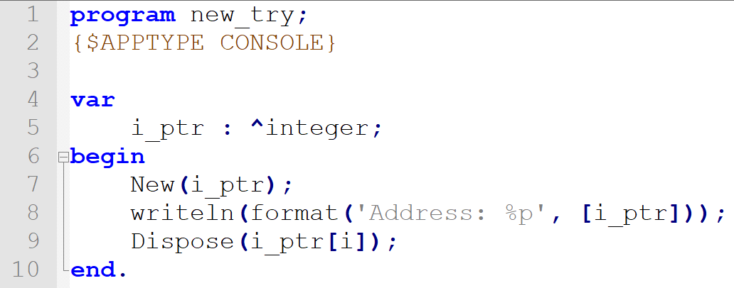
Указатели 1.

Slide 3
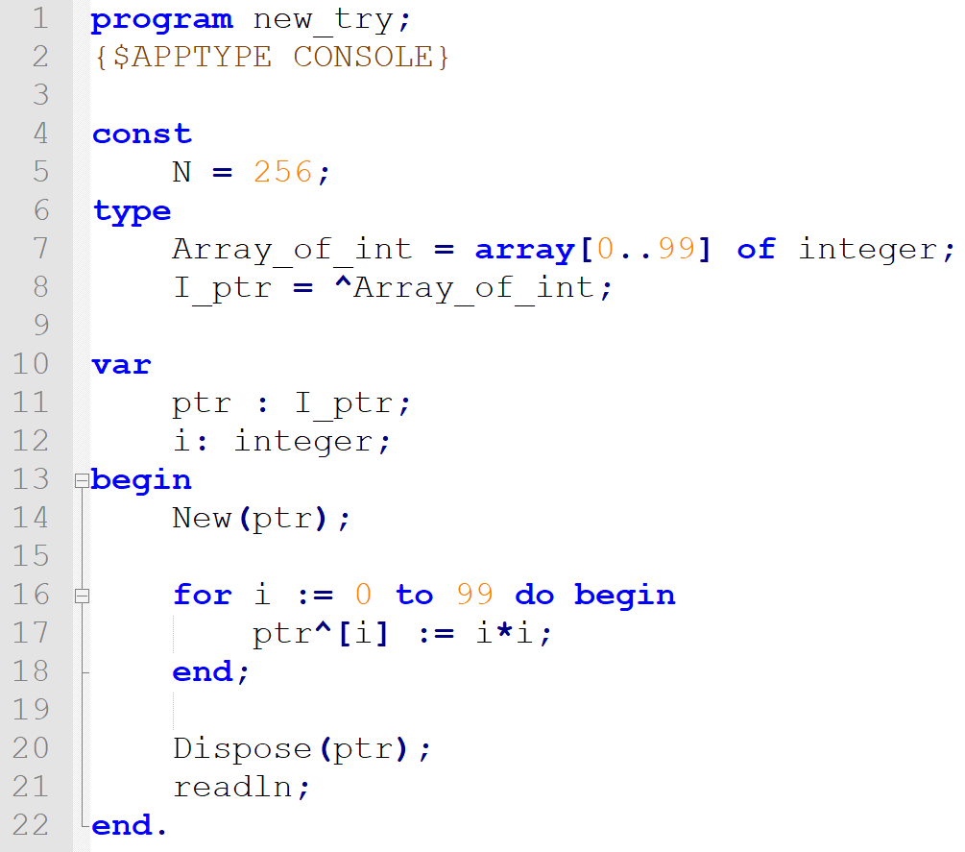
Указатели 2.

Slide 4
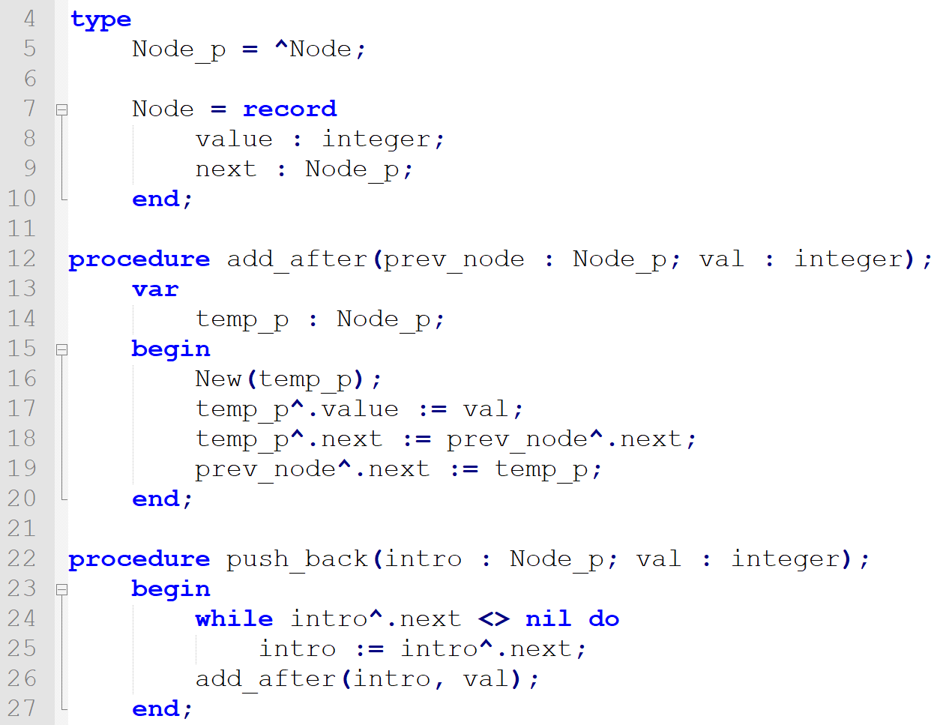
Список. 1. Типы и методы.

Slide 5
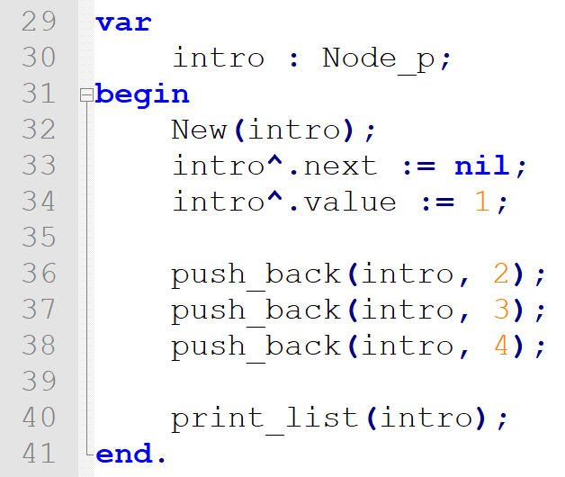
Список. 2. main()

